Slide 1
Jorge Moreno, Organisasjonskonsulent i ANSA
jorge.moreno@ansa.no
Tlf: 22 47 76 00

Slide 2
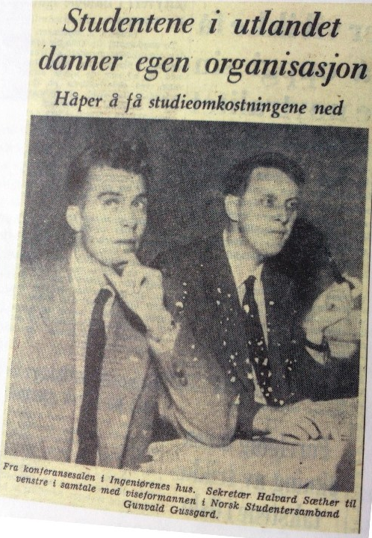
KORT OM ANSA
Rundt 10 000 medlemmer på litt over 1000 læresteder i 90 land
Rundt 550 tillitsvalgte
27 landsstyrer
Sekretariat med 12 heltidsansatte og én tillitsvalgt
Notes:
ANSA er En interesseorganisasjon som har medlemmer over hele verden og har jobbet for å representere norske studenter i utlandet i over 60 år. Bildet er fra 1956 med ANSAs første generalsekretær.

Slide 3
OM POLITIKK OG PÅVIRKNING
Autorisasjonssaken i Polen = løst!
Etter 29 år: full førsteårsstøtte til fireårige bachelorgrader i USA
Valutajustering
Støtteordninger for PhD – fra 0% til 70%
Inntil to semestre med støtte til språkskole
STORTINGSMELDING om studentmobilitet
Notes:
ANSAs president er en student som jobber med vår kommunikasjonsrådgiver aktivt mot departementene og Stortinget for å representere utenlandsstudentenes interesser. Her er noen av de sakene som ANSA har fått gjennomslag for i de siste årene. Jo flere medlemmer ANSA har, jo bedre

Slide 4
MEDLEMSGODER
6 mnd. 12 mnd.
290 nok 430 nok
Stor prisdifferanse for medlemmer

Slide 5
Notes:
Her er en oversikt over de 27 ANSA land og 97 lokallag, som organiserer forskjellige arrangementer hele året. Drar studentene til land som ikke er organiserte ANSA-land kan medlemmer fortsatt søke midler fra ANSA for å arrangere for eksempel julebord, eller andre sosiale og faglige samlinger.

Slide 6
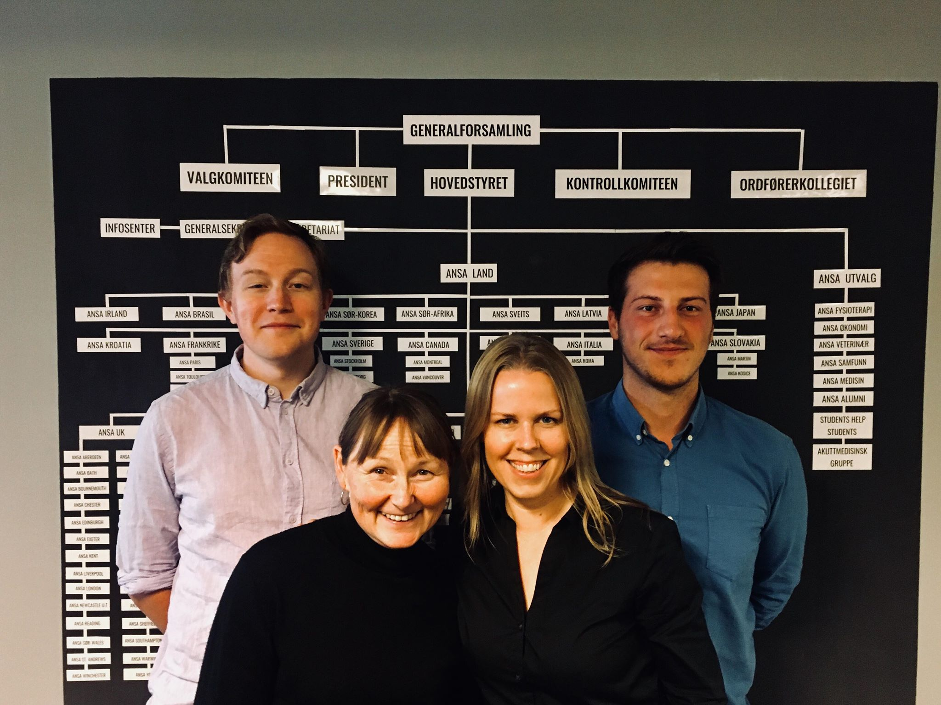
ANSAs INFORMASJONSSENTERET?
Norges nasjonale informasjonssenter for studier i utlandet
Veileder til alle nivåer og alle land – gratis!
Avholder webinarer og streamer arrangementer fra kontoret i Oslo

Slide 7
TOEFL test hos ANSA
14 plasser (snart 20)
Pris 2 375 nok (290 usd)
To lørdager i måneden
Storgata 19
www.ansa.no/toefl

Slide 8
Tove Maren Johnsen
UIO 20.09.2018

Slide 9
ANSA Forsikring
Eget forsikringskontor
Av studenter, for studenter
Erfarne rådgivere
Notes:
Opprettet for halvannet år siden
Erfarne rådgivere som er kjent med tilbudet på markedet

Slide 10
Hva dekker forsikringen?
Skreddersydd forsikringspakke for norske studenter i utlandet
Inneholder reise-, innbo- og ulykkesforsikring
Sammenhengende opphold i 6 eller 12 måneder
Ubegrenset dekning ved akutt sykdom eller ulykkesskade
Hjemtransport
Tyveri fra campus
Dekning ved studieavbrudd
Notes:
Kan tegnes fra utlandet

Slide 11
Hvem kan benytte forsikringen?
Medlem i ANSA
Student ved høyskole/universitet i utlandet
Praksisstudenter
Praksis i regi av høyskole/universitet
Studentpraktikant ved norsk ambassade
Erasmus+

Slide 12
Tryg Alarm
Alarmsentral tilgjengelig 24 timer i døgnet
Økonomisk trygghet
Kjennskap til legesenter/sykehus

Slide 13
Kontaktinformasjon
ANSA Forsikring
E-post: forsikring@ansa.no
Tlf: 23 11 33 15
Tove Maren Johnsen
E-post: tmj@bafo.no
Tlf: 95 99 77 19

